Slide 1
Платформа развития муниципалитетов

Slide 2
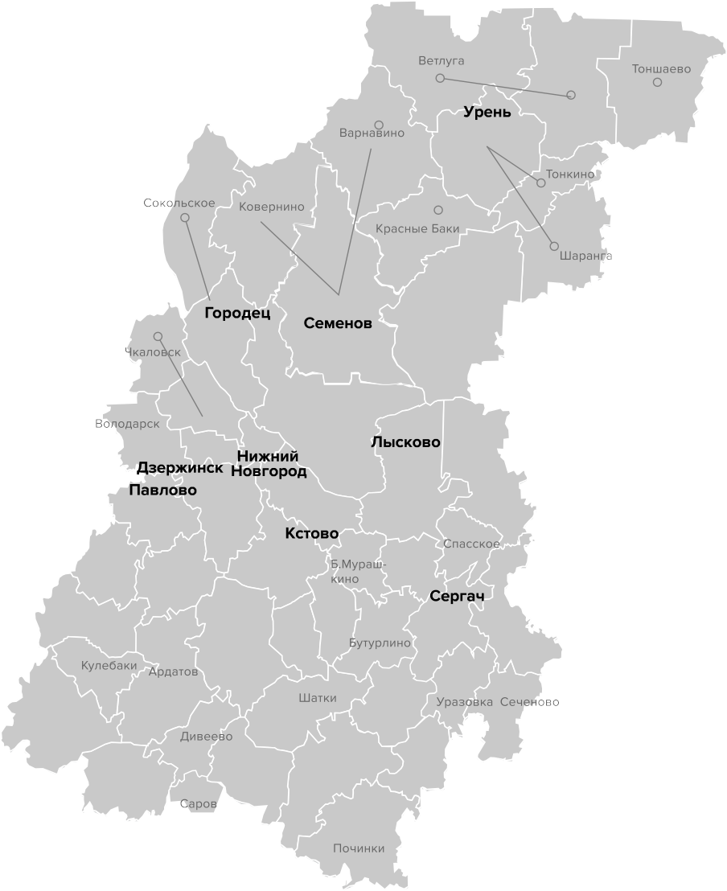
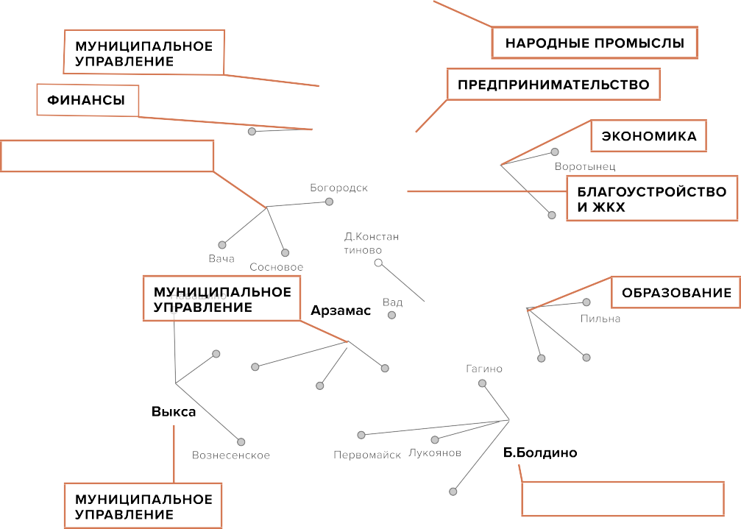
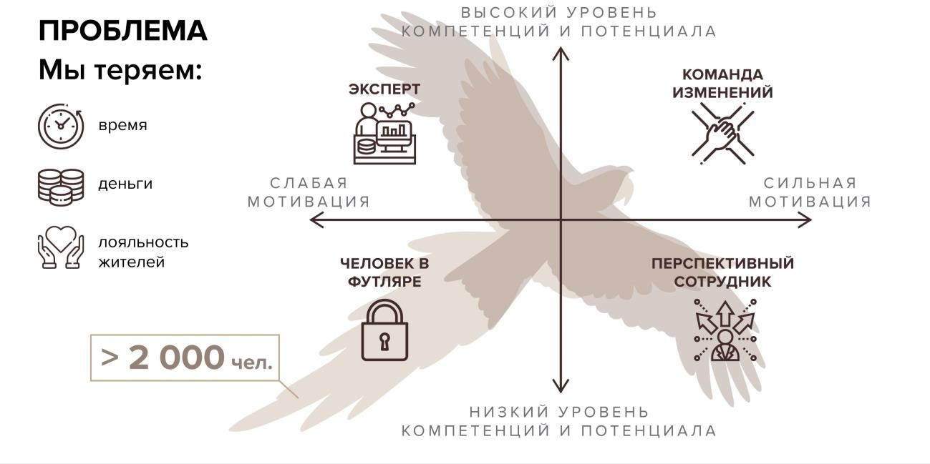
ПРОБЛЕМА
Какую проблему решает проект?
В чем ее актуальность? Каков масштаб проблемы?
Муниципальные служащие порядка 4 000 человек
Сотрудники подведомственных организаций порядка 8 000 человек

Slide 3
СУТЬ ПРОЕКТА
Краткое описание предлагаемого решения, конкурентные преимущества
Оценка муниципалитета по критериям
Формирование сети
Построение вертикали управления
Техническая организация сети фабрик
Вовлеченность первого лица
Численность населения
Количество муниципальных
служащих
Экономическое развитие
Транспортная доступность
Выбор муниципалитетов для открытия Фабрик
Закрепление
за Фабриками
курируемых районов
Транспортное доступность для курируемых районов (рекомендуем 60 км)
Главы муниципалитетов Фабрик процессов
Главы курируемых районов
Мастер/тренер фабрики
процессов
Экспертная бригада
Принятие НПА
Выбор помещений
Разработка дизайна
Закупки
Ремонт
Оборудование и техническое оснащение
Система учета и оценки
Сертификаты типовых решений
Информатизация
Помощь и сопровождение
Сквозное расписание мероприятий
Дорожные карта работы сети
Дорожные карты
фабрики
Единая база знаний
Записи вебинаров лучших практик
Пакет документов для
реализации
Сайт
Чат-бот
Продвижение
Освещение в СМИ
Ежеквартальный проектный актив в КУПНО
Ежемесячное обучение тренеров в КУПНО
ВКС консультации
с экспертами КУПНО
Партнерские проверки

Slide 4
СУТЬ ПРОЕКТА
Краткое описание предлагаемого решения,
конкурентные преимущества
Единая база знаний
Простота и доступность информации о проектной деятельности муниципалитетов
Полный пакет материалов лучших практик для
их внедрения на местах
Оптимизация ведения
проектной базы
Ознакомиться
Организуем ВКС с тренерами и
заинтересованными лицами
База лучших:
запись ВКС
пакет документов для реализации
1
2
3
4
5
Выбираем лучшую практику с доказанным экономическим эффектом
Доклад руководителя
практики, ответы
на вопросы
в формате ВКС
Помощь во
внедрении.
Учет количества заинтересованных

Slide 5
ЦЕЛЕВАЯ АУДИТОРИЯ
Ключевые параметры, сегменты и специфические черты каждого сегмента
Муниципалитеты

Slide 6
СТЕЙКХОЛДЕРЫ
На кого еще повлияет проект? Кто в нем заинтересован или может оказать поддержку?
Транслируем культуру улучшений в муниципалитеты
ПОВЕСТКА ESG
ЧЕЛОВЕКОЦЕНТРИЧНОСТЬ
Центр исследования демографии на базе Княгининского университета
Центр «Экология»
Внешние и внутренние
коммуникации
Дизайн сервисов
HR-цикл для руководителей
ЦИФРОВОЕ ГТО
Word, Excel, Power Point, электронный документооборот
КОМАНДА 52
Формирование резерва управленческих кадров
ФАБРИКИ ПРОЦЕССОВ
АССЕССМЕНТ-ЦЕНТР
ФАБРИКИ
ИЗМЕНЕНИЙ
СТАВКА НА МОЛОДЕЖЬ
Тиражирование
программы
«Госмолодежь»
в муниципалитеты
Оценка компетенций
Навигатор обучения
Командообразование
ЗДОРОВЫЙ СОТРУДНИК
ЛИДЕРЫ
НИЖЕГОРОДСКОЙ ОБЛАСТИ
Привлечение молодых лидеров
Коллаборация с молодежными движениями
Здоровый образ жизни
Стрессоустойчивость
Ментальное здоровье
и эмоциональная гигиена

Slide 7
ТЕКУЩАЯ СТАДИЯ ПРОЕКТА
Единая база знаний
Готовность передачи в производство
или тиражирование:
нормативно-правовые документы
методология тренеров
обучающие ролевые игры
база проектов
Простота и доступность информации
о проектной деятельности
Полный пакет материалов лучших практик для их внедрения на местах
Оптимизация ведения
проектной базы

Slide 8
ПЛАН РЕАЛИЗАЦИИ ПРОЕКТА
Основные этапы и контрольные точки, ведущие к промежуточным и конечным результатам
Разработка НПА
о проектном фонде
Согласование с Минфином НО и Государственно-правовым департаментом НО
Проекты
Проекты
ОЦЕНКА
Тиражирование:
Распоряжение о порядке сертификации лучших практик региональной комиссией Нижегородской области по оценке перспективных идей, практик, решений и проектов устойчивого регионального развития и внедрение сертифицированных практик в ОМСУ
Региональная комиссия Нижегородской области по оценке перспективных идей, практик, решений и проектов устойчивого регионального развития
Проектный
фонд
Проекты
Экономический эффект
Выделение средств
Потенциал для тиражирования
Проекты
Отбор лучших практик
ОТРАСЛЕВАЯ ЭКСПЕРТИЗА
Гарантия сильных проектов
ПОРЯДОК ВНЕДРЕНИЯ
Исключение необоснованного отказа от тиражирования
ОТРАСЛЕВАЯ ЭКСПЕРТИЗА
Проектная работа
51 ОМСУ
Повышение уровня компетенций проектных лидеров и команд
ПРОЕКТНЫЙ ФОНД
Возможность старта при отсутствии собственных средств
Выделение средств
Экономический эффект
300 млн руб.
Подведение итогов, награждение

Slide 9
СТОИМОСТЬ ПРОЕКТА
Предварительная стоимостная оценка реализации идеи
Муниципалитеты
Сертификаты типовых решений
Выделение помещения
от 30 до 50 кв метров
Простота
и доступность информации о проектной деятельности
15 шт.
Компьютер/ноутбук
1 шт.
Проектор
1 шт.
Экран
Ремонт, методологические материалы, средняя стоимость
800 тыс. руб.
Техника
1 шт.
Доска магнитно-
маркерная 90*120 см.
1 шт.
Флипчарт
1 шт.
Блокнот для флипчарта
BRAUBERG, 20 листов
Полный пакет материалов лучших практик для их внедрения на местах
Канц-товары
Выделение ставки тренера –
средняя зарплата 40 000 руб. в месяц
15 шт.
Стул офисный
15 шт.
Стол офисный
1 шт.
Тумба для канц. товаров
Мебель
Оптимизация ведения проектной базы

Slide 10
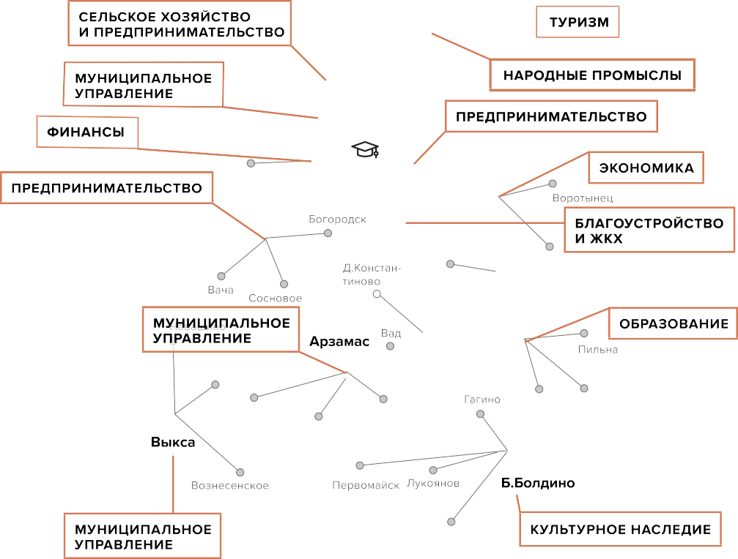
РЕСУРСНОЕ ОБЕСПЕЧЕНИЕ
Наличие команды:
Сформирован пул тренеров и проектный актив Нижегородской области
Наличие НПА и методологии
База лучших практик и тиражирование

Slide 11
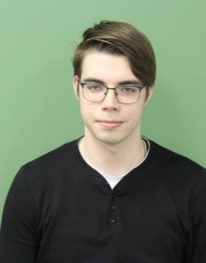
КОМАНДА ПРОЕКТА
Зотов Иван менеджер проекта: разработка онлайн технологий, проверка рисков проектов
Комарова Алина
старший менеджер проекта: доработка проектов, формирование базы лучших практик, организация тиражирования

